Slide 1


Slide 2
COMPLUTENSE INTERNATIONAL BUSINESS SCHOOL
PROYECTO DE PAGINA WEB
PARA UN CENTRO EDUCATIVO
ESPECIALIDAD: INFORMATICA-REDES Y
TELECOMUNICACIONES
PRESENTADO POR: ANTONIO MBA ALO NTANG

Slide 3
INTRODUCCION
OBJETIVOS
TECNOLOGIA USADA
TRABAJO FIN DE GRADO
INTERACTIVIDAD
RESULTADO FINAL
CONCLUSION

Slide 4
INTRODUCCION
Las Nuevas Tecnologías En La Vida Moderna
Importancia De La Página Web Escolar

Slide 5
OBJETIVO GENERAL
Interacción Remota
OBJETIVO ESPECIFICO
Evitar aglomeraciones

Slide 6
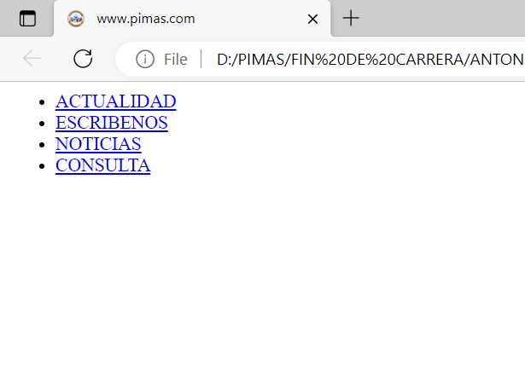
TECNOLOGIA USADA
Resultado
Código de Programación
HTML </>
<nav>
<ul class="menu-horizontal">
<li>
<a href="#SCHOOL">ACTUALIDAD</a>
</li>
<li>
<a href="#BUSINESS">ESCRIBENOS</a>
<ul class="menu-vertical">
</ul>
</li>
<li><a href="#COMPLU">NOTICIAS</a></li>
<li><a href="#A">CONSULTA</a></li>
</ul>
</nav>

Slide 7
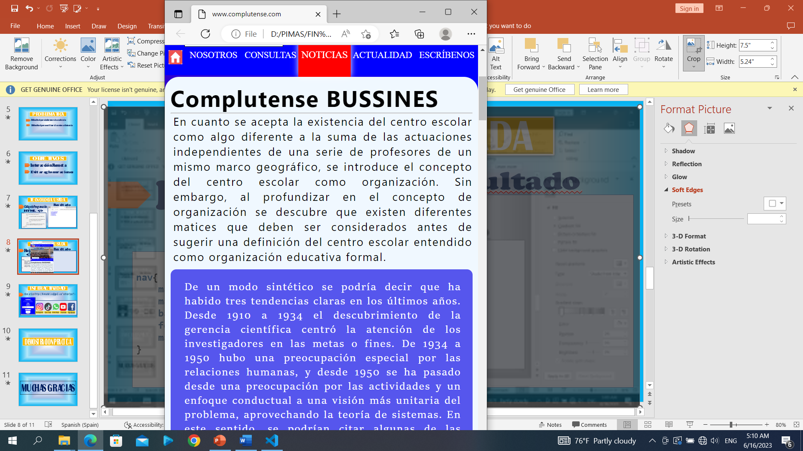
TECNOLOGIA USADA
Resultado
Hoja de estilo
CSS {}
nav{
max-width: auto;
margin: auto;
background-color: blue;
font-size: auto;
margin-top: 3px;
}

Slide 8
TECNOLOGIA USADA
CSS
HTML
Resultado
Resultado

Slide 9
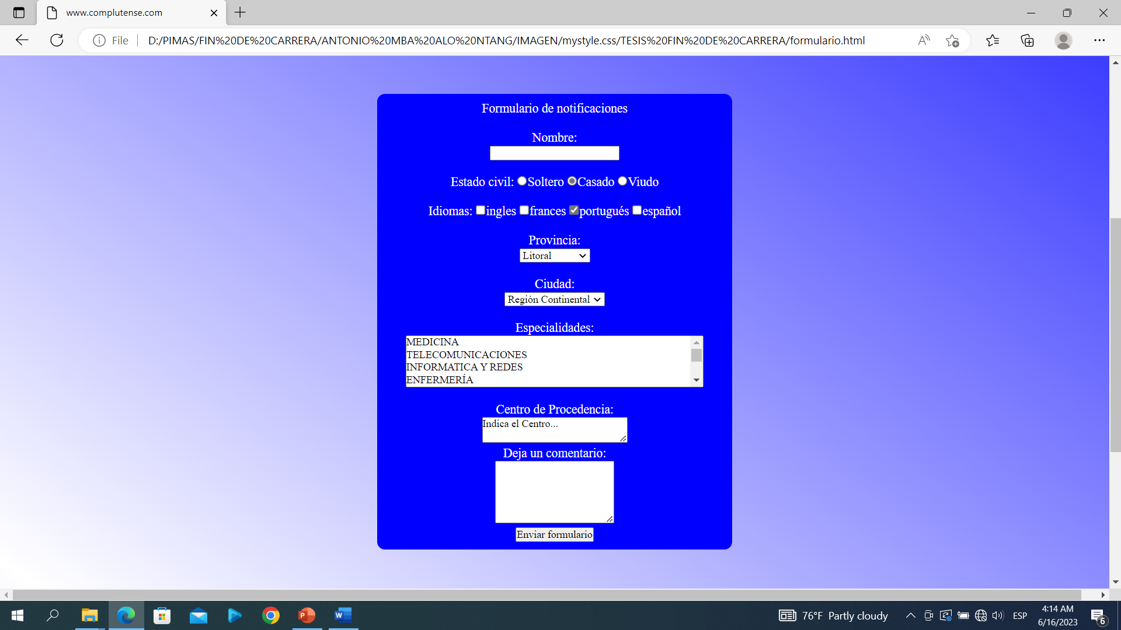





INTERACTIVIDAD
<form action="https://formsubmit.co/@gmail.com" method="post">
INSTAGRAM TIK TOK WhatsApp YouTube Facebook

Slide 10
DEMOSTRACION PRACTICA
complutensebusinessschool.com

Slide 11
CONCLUSION
3 Recomendaciones Necesarias
1 Tener un Dispositivo servidor
2 Alojar la página en un Dominio
3 Tener Administrador de la web

Slide 12
MUCHAS GRACIAS

